Slide 2



TẬP THỂ LỚP
KÍNH CHÀO QUÝ THẦY, CÔ VỀ DỰ GIỜ THĂM LỚP
CHÍNH TẢ

Slide 3
Chính tả
BÀI CŨ

Slide 4
Chính tả
I. Nghe viết: Trần Bình Trọng
Năm
1285,
giặc
Nguyên
sang
cướp
nước ta
.
Trần Bình Trọng
chỉ huy
một cánh quân
,
không may
sa
vào
.
,
hứa
tay giặc
Giặc
dụ dỗ
ông
đầu hàng
phong
tước vương
cho
.
Trần Bình Trọng
khảng khái
trả lời
:
“Ta
thà làm ma
nước
Nam
chứ không thèm
làm vương
Giặc tức giận,
giết
ông
đất
Bắc”
.
Khi
ấy,
ông mới
26
tuổi

Slide 5
Trần Bình Trọng
Năm 1285,
giặc Nguyên
sang
cướp
.
nước ta
Trần Bình Trọng
chỉ huy
một cánh quân
,
không may
sa
vào
.
,
hứa
tay giặc
Giặc
dụ dỗ
ông
đầu hàng
phong tước
vương
cho
.
Trần Bình Trọng
khảng khái
trả lời
:
“Ta thà làm ma
nước Nam
chứ không thèm
làm vương
Giặc tức giận,
giết ông
đất Bắc”
.
Khi ấy,
ông mới
26
tuổi

Slide 6
2. Điền vào chỗ trống :
b/ iêt hay .iêc
iêt
iêt
iêc
iêc
iêc
iêt
iêc
Tiếng bom Phạm Hồng Thái
B…tin toàn quyền Pháp Méc-lanh sẽ tới dự t… tại một nhà hàng ở Quảng Châu (Trung Quốc), các chiến sĩ cách mạng Việt Nam đặt kế hoạch tiêu d… tên thực dân này. Công v… được giao cho Phạm Hồng Thái. Sát giờ ăn, anh bận đồ tây, xách ch… cặp da bước vào phòng t… với vẻ bình thản. Trái bom hẹn giờ đựng trong cặp nổ tung đã d… năm tên thực dân và làm bị thương nhiều tên khác. Bị giặc đuổi bắt, người thanh niên yêu nước đã gieo mình xuống dòng sông Châu Giang, quyết không để sa vào tay chúng.
.
.
.
.
.
.
.

Slide 7
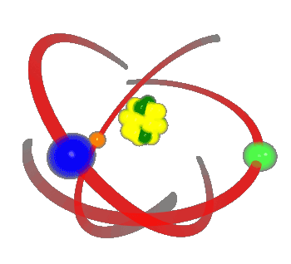
Củng cố :
TẬP THỂ HỌC SINH LỚP
KÍNH CHÀO QUÝ THÂY, CÔ.

